Slide 1
Новый год 2016
Концепция оформления городской среды
(рекомендации для оформления фасадов зданий, витрин, торговых залов и прилегающих территорий)
Департамент архитектуры и градостроительства города Краснодара
2015 г.

Slide 2
Примеры орнаментов для использовании их на плоскостях
Орнамент, используемый для дневных плоских украшений

Slide 3
Примеры орнаментов для использовании их на плоскостях
Орнамент, используемый для дневных плоских украшений

Slide 4
Примеры орнаментов для использовании на плоскостях
Орнамент, используемый для дневных плоских украшений

Slide 5
Основные элементы новогодних украшений
Орнамент, используемый для дневных плоских украшений

Slide 6
Примеры орнаментов для использовании их на плоскостях
Орнамент, используемый для стеклянных плоскостей

Slide 7
Рекомендуемый шрифт для оформления поздравлений

Slide 8
Рекомендуемые советские шрифты

Slide 9
Варианты дневного новогоднего дизайна павильонов
Пример использования одного паттерна для оклейки стен и для оклейки окон
Пример использования геометричного паттерна в простой форме здания

Slide 10
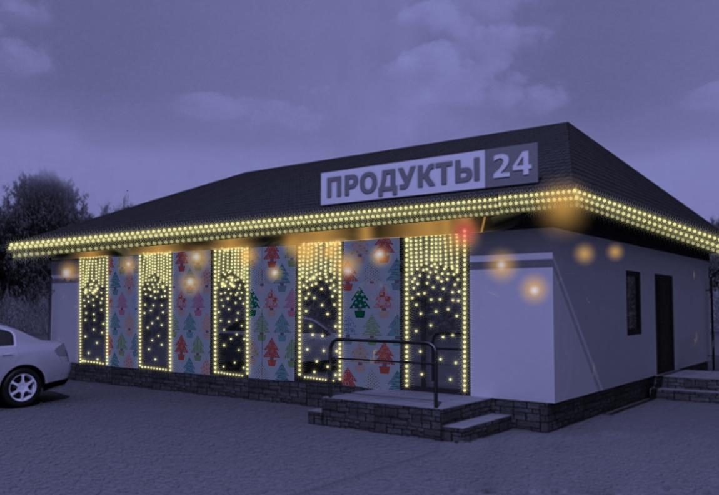
Варианты ночного дизайна павильонов
Пример использования новогоднего освещения в одном стиле
Пример использования геометричного новогоднего украшения в простой форме здания

Slide 11
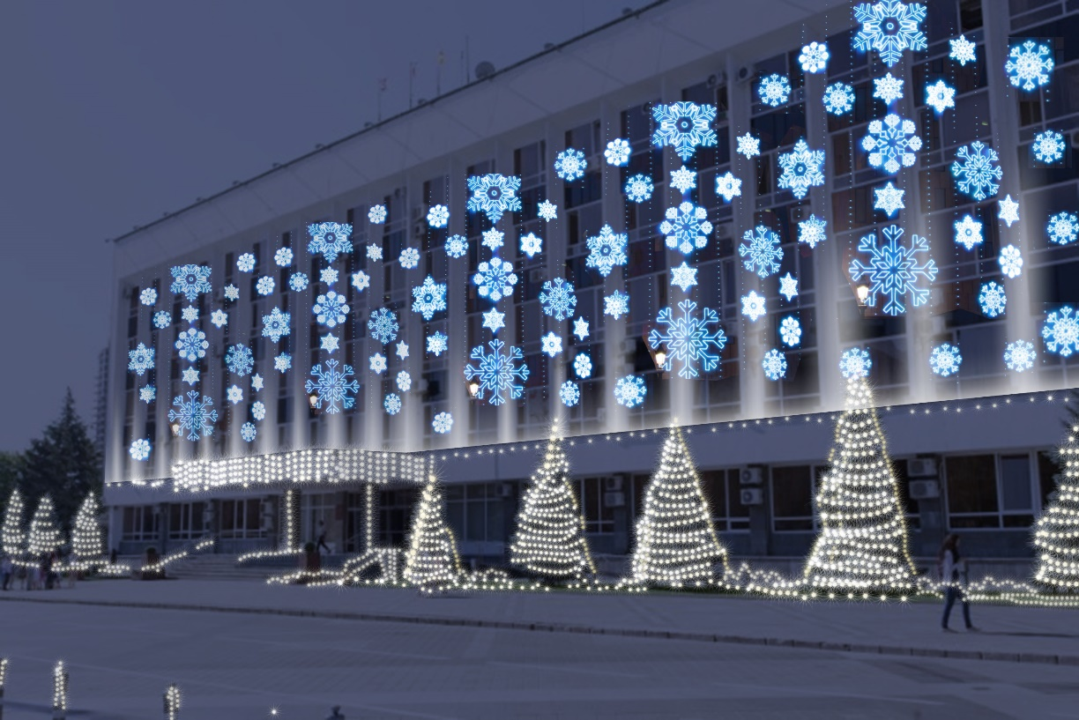
Варианты дизайна муниципальных зданий
Пример использования новогоднего освещения и объемного декора
Пример использования геометричного новогоднего украшения в простой форме здания

Slide 12
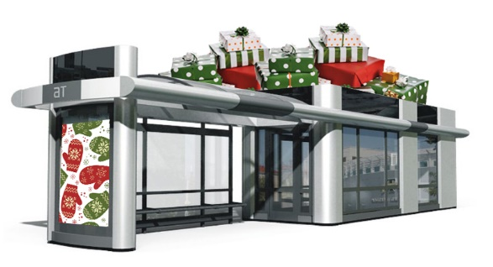
Вариант дизайна остановочных пунктов

Slide 13
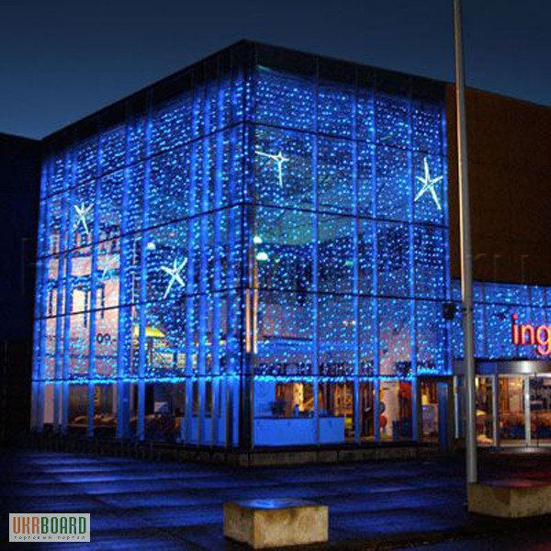
Примеры новогоднего освещения зданий с ленточным остеклением

Slide 14
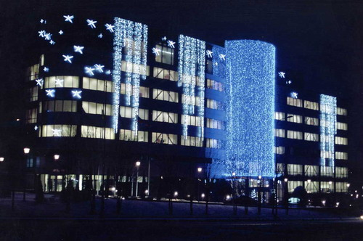
Примеры новогоднего освещения зданий с ленточным остеклением
Здание рассмотрено цельно, используются большие плоскости, соразмерный зданию светодизайн
Новогоднее освещение здания вписывается в природный ландшафт

Slide 15
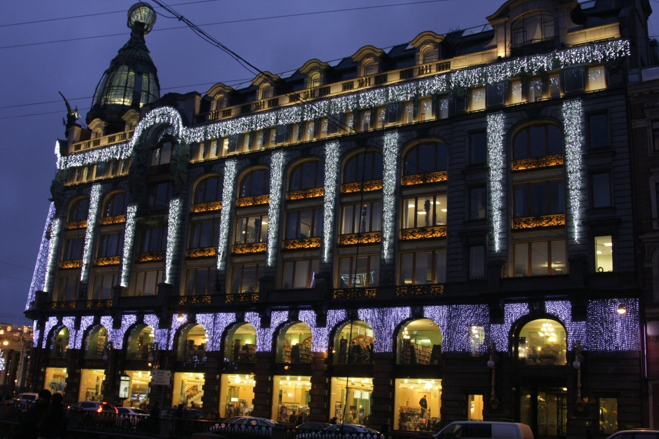
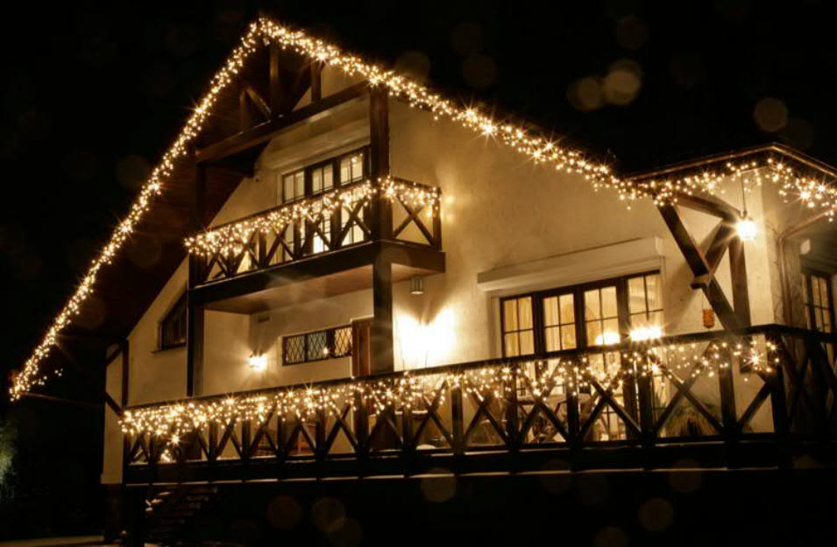
Примеры новогоднего освещения, подчеркивающего форму здания
Гирлянды и подсветка подчеркивают архитектурное членение здания
Здание украшено гармонично и лучшим образом подчеркнуты арх. элементы

Slide 16
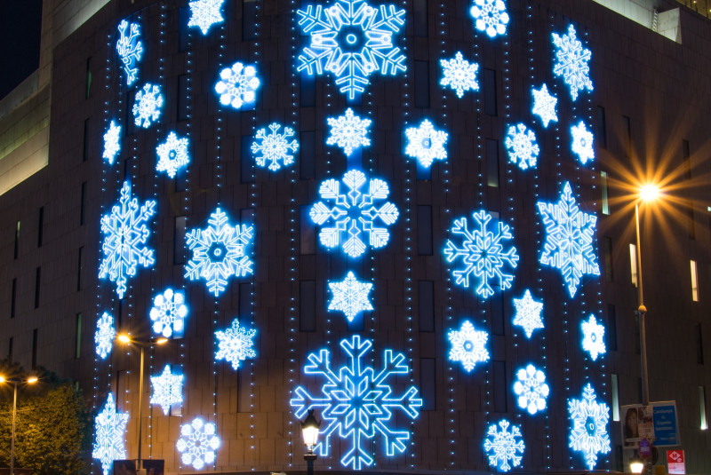
Детали новогоднего освещения на фасадах зданий
Форма и цвет снежинок, регулярный орнамент
Оформление единичного элемента

Slide 17
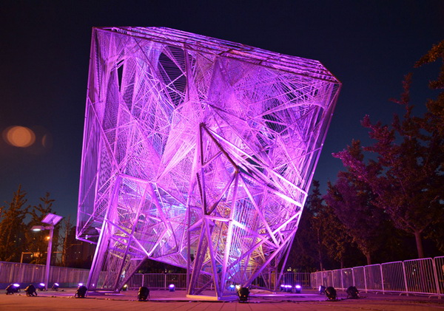
Новогодние скульптуры
Городская скульптура, используется подсветка.
Парковая скульптура

Slide 18
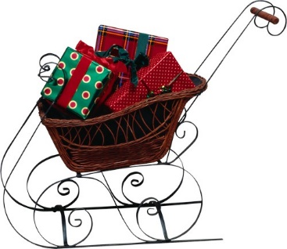
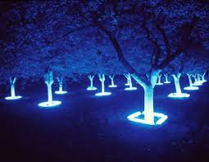
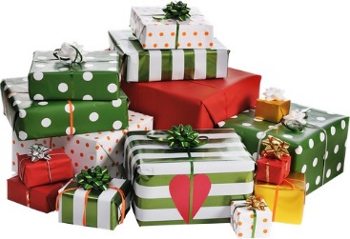
Новогодние скульптуры

Slide 19
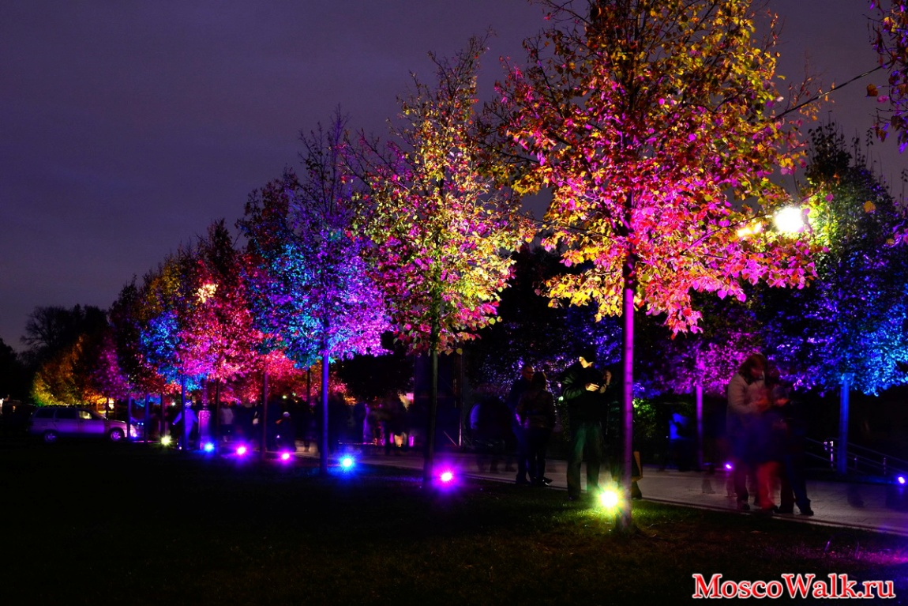
Примеры использования цветной подсветки
Цвет и направленный свет чрезвычайно сильно влияют на восприятие здания
Подсветка так же делает более разнообразным антураж

Slide 20
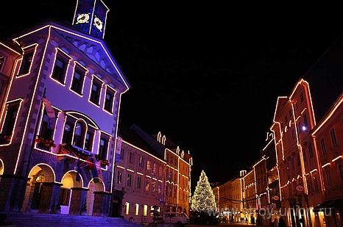
Примеры комплексного решения зимнего освещения
Умеренное лаконичное украшение усадебного дома
Комплексное решение зимнего освещения улицы

